Slide 1
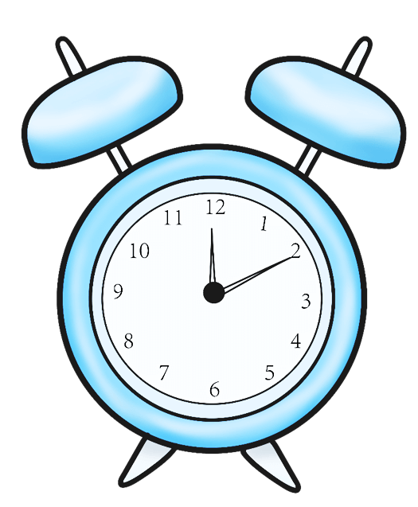
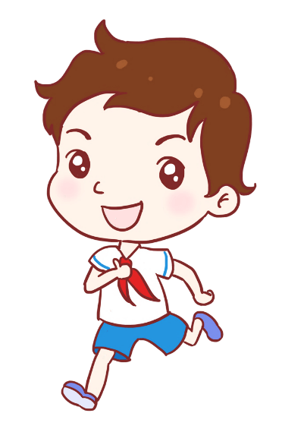
Chào mừng các em
Lớp 9
Giáo viên:...........................

Slide 2
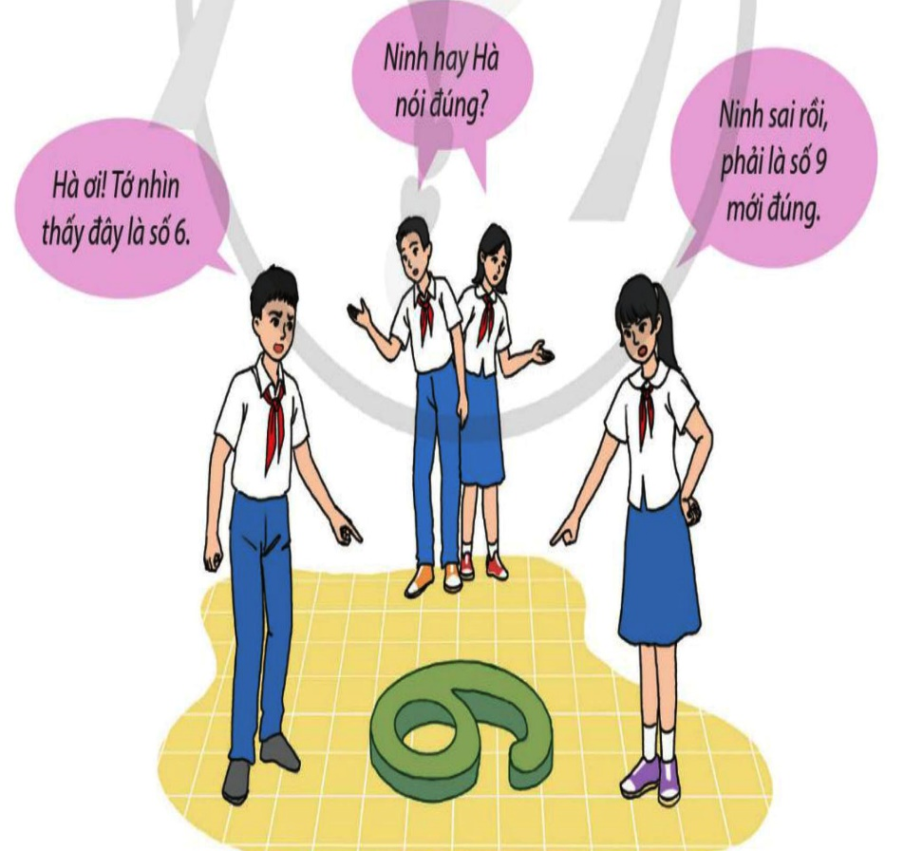
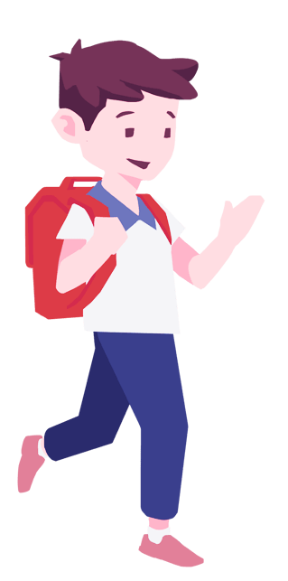

MỞ ĐẦU
Em hãy quan sát hìn ảnh và nhận xét bạn nào nói đúng, bạn nào nói sai? Vì sao?
Đáp án của hai bạn Hà và Ninh có sự khác nhau, nhưng cả hai bạn đều nói đúng.
Hà và Ninh đưa ra lời nhận xét, đánh giá các sự vật, hiện tượng từ những góc nhìn khác nhau, nên đáp án của 2 bạn có sự khác biệt.

Slide 3
Gợi ý thêm cách mở đầu dẫn vào bài
- GV cho HS xem hình ảnh và thông tin ngắn gọn về một số nhân vật tiêu biểu thể hiện tính khách quan, công bằng trong lịch sử và yêu cẩu HS nêu thêm những hiểu biết của bản thân về những nhân vật đó. Ví dụ: nhà sử học Ngô Sĩ Liên (tiêu biểu cho tính khách quan, trung thực trong viết sử); vua Lý Thái Tông (ngành Toà án chọn là nhân vật lịch sử tiêu biểu cho công lí và hoạt động xét xử).
- GV cho HS đọc, chia sẻ suy nghĩ về một câu ca dao, tục ngữ,... thể hiện/không thể hiện tính khách quan, công bằng, từ đó dẫn vào bài. Ví dụ: “Yêu nhau củ ấu cũng tròn/Ghét nhau thì quả bồ hòn cũng vuông” (Thiếu khách quan); “Thương em anh để trong lòng/Việc quan anh cứ phép công anh làm” (Công bằng).

Slide 4
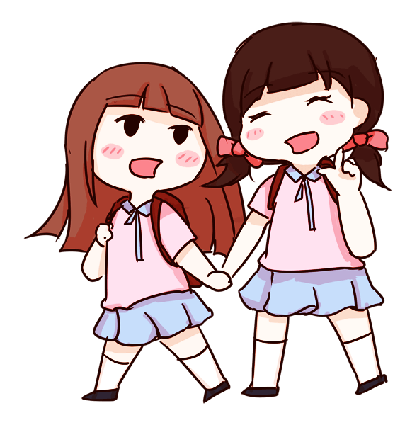

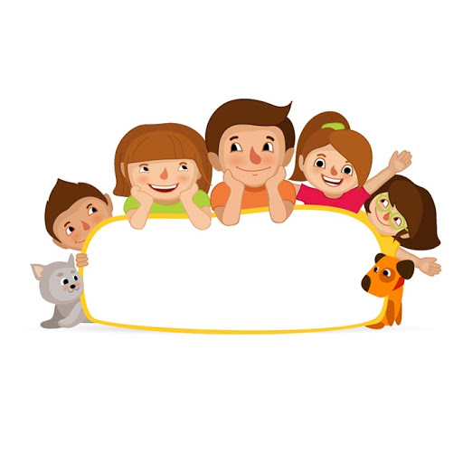
BÀI 4: KHÁCH QUAN VÀ CÔNG BẰNG
GV: ………………..

Slide 5

I/ Khám phá
1. Biểu hiện và ý nghĩa của khách quan

Slide 6

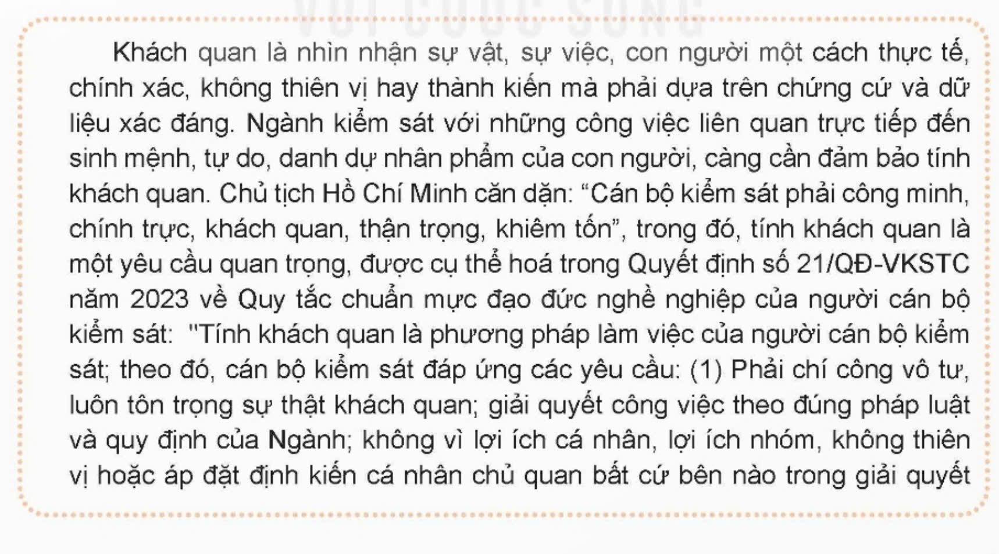
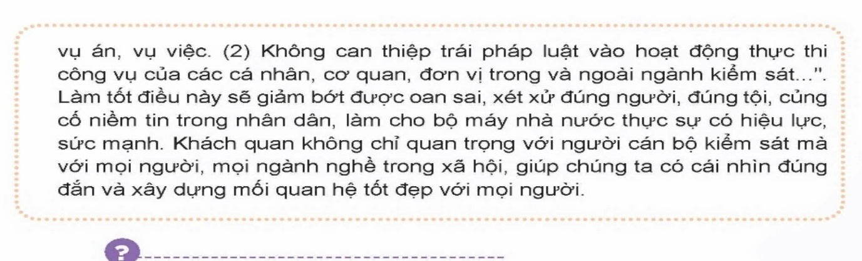
Đọc thông tin và trả lời câu hỏi
- Để thực hiện được tính khách quan, người cán bộ kiểm sát phải làm gì? Điều gì sẽ xảy ra nếu họ thiếu khách quan trong công việc?
- Qua thông tin trên, em hãy chỉ ra các biểu hiện và ý nghĩa của khách quan.
- Theo em, nhận thức và hành vi thiếu khách quan sẽ có tác hại gì?

Slide 7



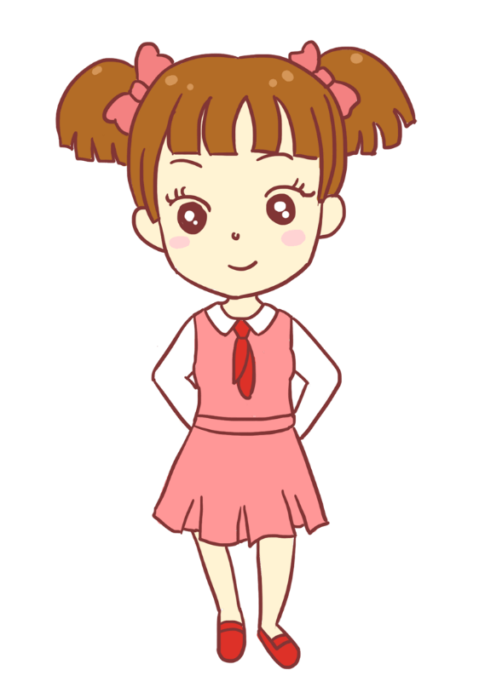

PHIẾU BÀI TẬP
Em hãy cho biết vì sao cô bán vé trong câu chuyện đã cho ông của cậu bé vay tiền?
- Để thực hiện được tính khách quan, người cán bộ kiểm sát phải “chí công vô tư, luôn tôn ưọng sự thật khách quan; giải quyết công việc theo đúng pháp luật và quy định của Ngành; không vì lợi ích cá nhân, lợi ích nhóm, không thiên vị hoặc áp đặt định kiến cá nhân chủ quan bất cứ bên nào trong giải quyết vụ án, vụ việc...”
Nếu họ thiếu khách quan trong công việc sẽ dẫn tới oan sai, xét xử không đúng người, đúng tội, làm mất niềm tin trong nhân dân, làm suy giảm hiệu lực và sức mạnh của bộ máy nhà nước.

Slide 8
Biểu hiện của khách quan
Ý nghĩa của khách quan
Xuất phát từ thực tế,
Khách quan giúp chúng ta nhìn nhận, đánh giá đúng bản chất của sự vật, sự việc, con người, từ đó có các quyết định chính xác trong công việc và cách ứng xử văn hoá ưong các mối quan hệ.
Phản ánh thực tế một cách trung thực, tôn trọng sự thật,
Đánh giá đối tượng dựa ưên dữ liệu có thể quan sát, đo lường và chứng minh được.
- Nếu nhận thức và hành vi thiếu khách quan sẽ dẫn tới những sai lẩm trong công việc và ứng xử, ảnh hưởng tiêu cực tới các mối quan hệ.

Slide 9
I/ Khám phá
1. Biểu hiện và ý nghĩa của công bằng

Slide 10
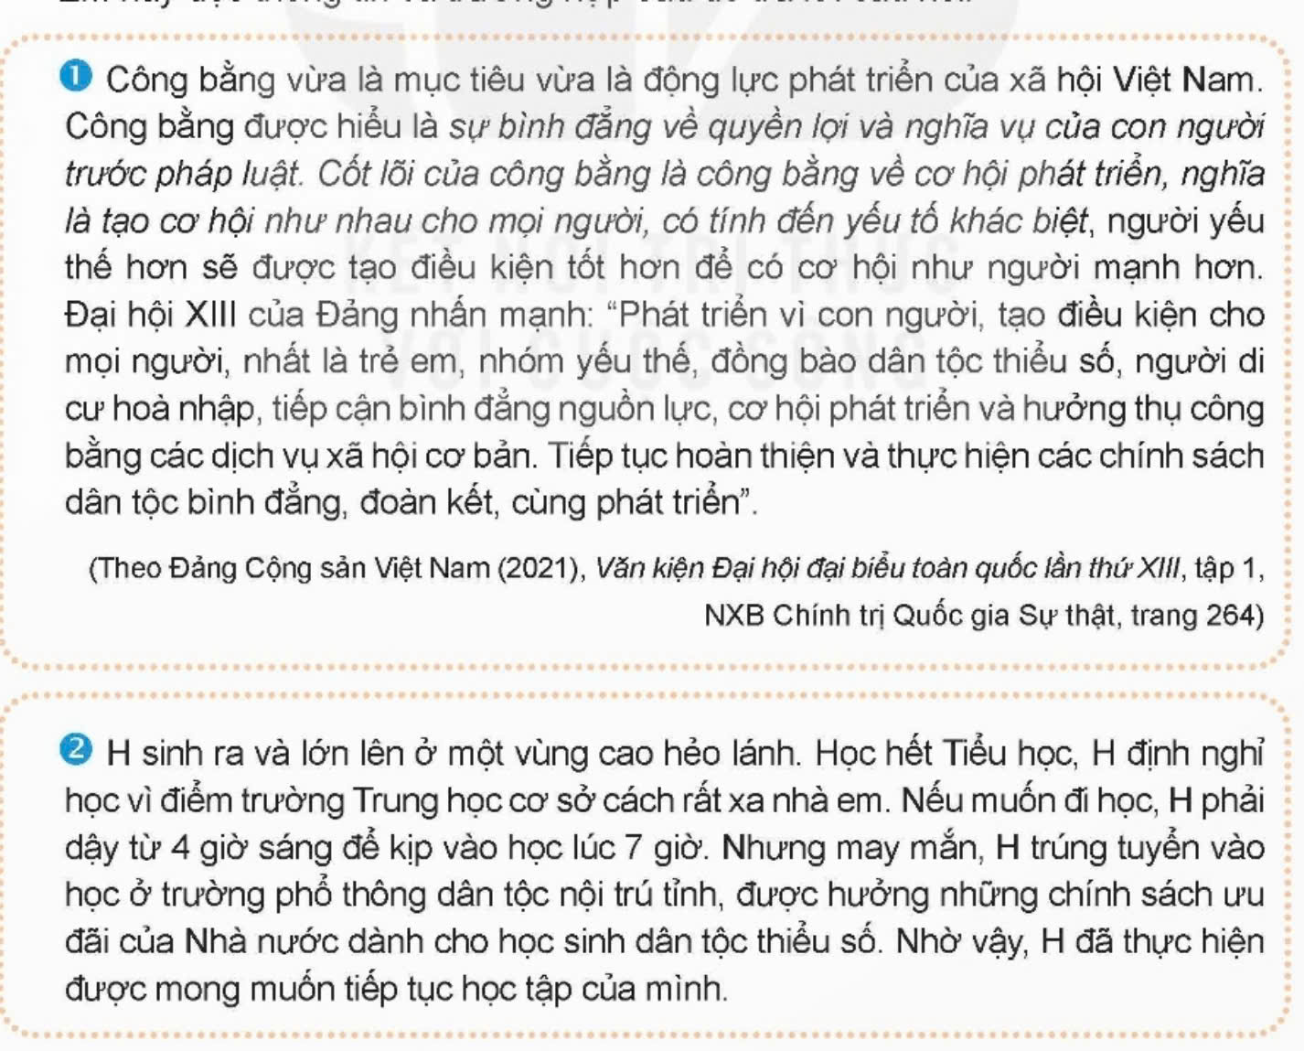
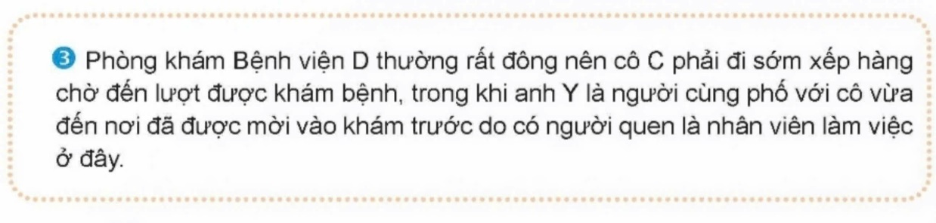
Đọc thông tin và trả lời câu hỏi
- Em hãy chỉ ra những biểu hiện của công bằng/thiếu công bằng trong các thông tin, trường hợp trên.
- Em hãy nêu ý nghĩa của công bằng, tác hại của sự thiếu công bằng trong cuộc sống.

Slide 11

Biểu hiện sự công bằng trong các thông tin
Thông tin/ trường hợp | Công bằng/thỉếu công bằng | Ý nghĩa/tác hại trong từng trường hợp | Ý nghĩa/tác hại trong cuộc sống
1
Công bằng được hiểu là sự bình đẳng vễ quyễn lợi và nghĩa vụ của con người trước pháp luật. Cốt lõi của công bằng là công bằng vễ cơ hội phát triển, nghĩa là tạo cơ hội như nhau cho mọi người, có tính đến yếu tố khác biệt, người yếu thế hơn sẽ được tạo điễu kiện tốt hơn để có cơ hội như người mạnh hơn.
Công bằng có vai trò quan trọng trong việc bảo vệ quyễn lợi chính đáng của mỗi cá nhân, góp phẩn xây dựng xã hội bình đẳng, dân chủ, văn minh.
Công bằng có vai trò quan trọng trong việc bảo vệ quyễn lợi chính đáng của mỗi cá nhân, giúp con người có cơ hội phát triển bình đẳng với nhau, giúp họ cảm thấy được tôn trọng, tự tin hơn trong cuộc sống. Công bằng cũng góp phẩn xây dựng xã hội bình đẳng, dân chủ, văn minh.

Slide 12
Biểu hiện sự công bằng trong các thông tin
Thông tin/ trường hợp | Công bằng/thỉếu công bằng | Ý nghĩa/tác hại trong từng trường hợp | Ý nghĩa/tác hại trong cuộc sống
2
H được hưởng những chính sách ưu đãi của Nhà nước dành cho học sinh dân tộc thiểu số. Đó là công bằng (người yếu thế hơn sẽ được tạo điễu kiện tốt hơn để có cơ hội như người mạnh hơn).
Công bằng giúp H có cơ hội phát triển để thực hiện mong muốn của mình.

Slide 13
Biểu hiện sự công bằng trong các thông tin
Thông tin/ trường hợp | Công bằng/thỉếu công bằng | Ý nghĩa/tác hại trong từng trường hợp | Ý nghĩa/tác hại trong cuộc sống
3
Anh Y được mời vào khám trước do có người quen là nhân viên làm việc tại phòng khám, đó là thiếu công bằng (không có sự bình đẳng vễ quyễn lợi và nghĩa vụ giữa anh Y và người khác).
Thiếu công bằng sẽ dẫn tới bất bình đẳng, lợi cho anh Y nhưng thiệt cho người khác, gây bức xúc cho những người khác.
Thiếu công bằng sẽ dẫn tới bất công, bất bình đẳng, mâu thuẫn, xung đột trong các mối quan hệ.

Slide 14
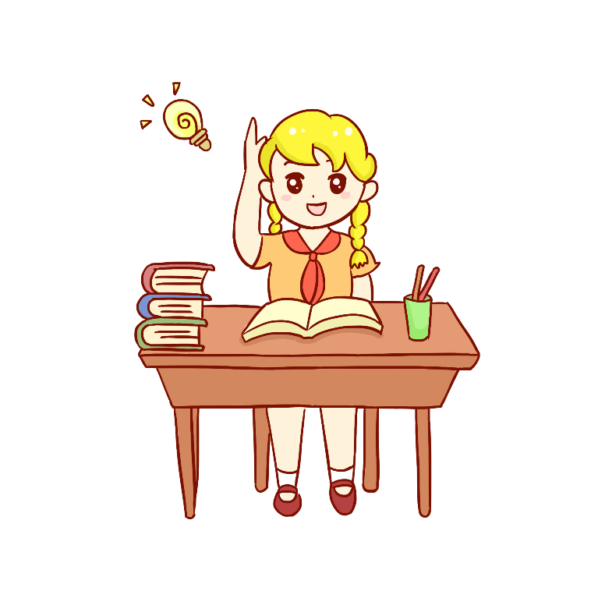
Em hãy nêu một ví dụ về công bằng trong cuộc sống hằng ngày. Nếu thiếu sự công bằng trong trường hợp này thì điều gì sẽ xảy ra? Vì sao?

Slide 15
Biểu hiện của công bằng
Ý nghĩa của công bằng
Đối xử bình đẳng
BẢO VỆ QUYỀN LỢI CHÍNH ĐÁNG CỦA MỖI CÁ NHÂN
GIÚP CON NGƯỜI CÓ CƠ HỘI PHÁT TRIỂN BÌNH ĐẲNG VỚI NHAU, ĐƯỢC TÔN TRỌNG, TỰ TIN HƠN TRONG CUỘC SỐNG
Không thiên vị
Không phân biệt đối xử
GÓP PHẦN XÂY DỰNG XÃ HỘI BÌNH ĐẲNG, DÂN CHỦ, VĂN MINH

Slide 16
I/ Khám phá
3. Rèn luyện tính khách quan và công bằng

Slide 17
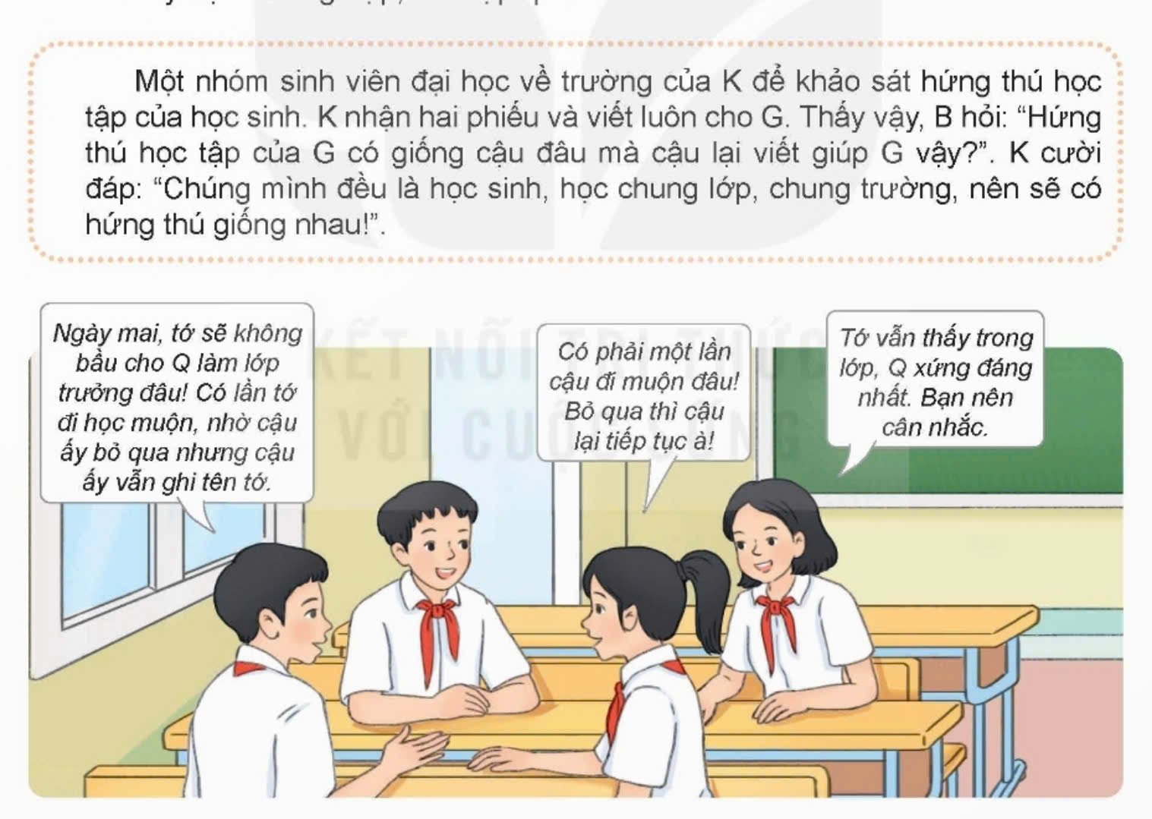
Em hãy nhận xét lời nói, hành động của các nhân vật trong trường hợp hợp sau?

Slide 18
PHIẾU BÀI TẬP (THẢO LUẬN NHÓM ĐÔI
+ Trường hợp 2 (hình ảnh và lời thoại): Bạn nam ngoài cùng bên trái nói sẽ không bẩu cho Q làm lớp trưởng vì không bỏ qua việc đi học muộn của bạn đó là thiếu công bằng đối với Q. Hai bạn nữ bên phải thể hiện tinh thẩn công bằng khi một bạn không bênh vực mà còn chỉ ra khuyết điểm của bạn nam (nhiều lẩn đi muộn), dù Q không có ở đó nhưng một bạn nữ vẫn khẳng định Q xứng đáng là lớp trưởng và khuyên bạn nam nên cân nhắc để bỏ phiếu cho Q.
Nếu ở trong trường hợp đó, em sẽ khuyên bạn nam nên bỏ phiếu cho Q.
+ Trường hợp 1: K không đảm bảo tính khách quan. Dù mỗi người có những nét giống nhau về hứng thú học tập nhưng không đồng nhất. Bởi vậy, K không nên viết thay cho G.
+ Nếu ưong trường hợp đó, em sẽ khuyên K không nên làm thế, khuyên G tự tay viết phiếu điều tra để đảm bảo tính khách quan cho kết quả điều tra.

Slide 19

RÈN LUYỆN TÍNH KHÁCH QUAN, CÔNG BẰNG
MỌI NGƯỜI PHẢI
MỌI NGƯỜI CẦN
01
02
- Nhìn nhận, đánh giá sự vật, sự việc khách quan, tôn trọng, bảo vệ lẽ phải.
- Không định kiến, thiên vị trong việc đánh giá việc làm của bản thân và những người xung quanh.
- Phê phán các biểu hiện thiếu khách quan, công bằng.

Slide 20
I/ LUYỆN TẬP

Slide 21
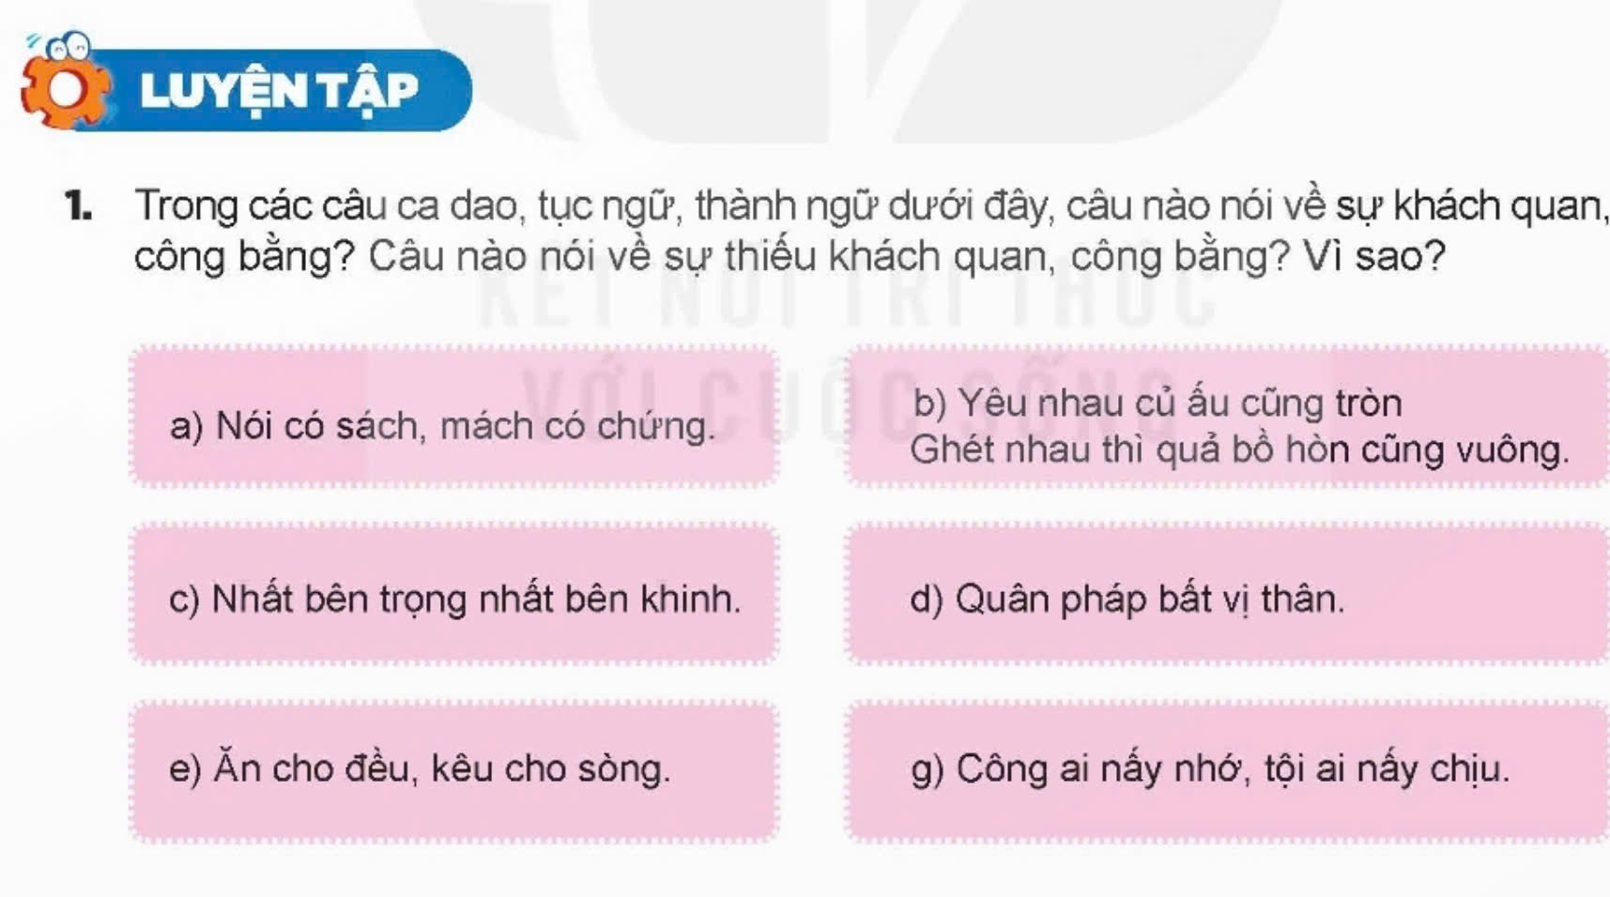

Slide 22
Câu ca dao, tục ngữ, thành ngữ | Khách quan/ không khách quan; Giải thích | Công bằng/ không công bằng; Giải thích
a) Nói có sách, mách có chứng.
Khách quan.
Nói điều gì đó xác thực, có chứng cứ rõ ràng, có thể kiểm chứng được.
b) Yêu nhau củ ấu cũng tròn/ Ghét nhau thì quả bổ hòn cũng vuông.
Không khách quan.
Khi đã yêu thì mọi thứ điều trở nên tốt đẹp (củ ấu nhiều gai cũng thành tròn), khi đã ghét dù tốt đến mấy cũng thành xấu (quả bồ hòn tròn cũng thành vuông).

Slide 23
Câu ca dao, tục ngữ, thành ngữ | Khách quan/ không khách quan; Giải thích | Công bằng/ không công bằng; Giải thích
Không công bằng.
Tình trạng bất công và thiên vị. Một bên thì xem trọng, còn một bên thì coi không ra gì.
c) Nhất bên trọng nhất bên khinh.
d) Quân pháp bất vị thân.
Công bằng.
Pháp luật của vua không thiên vị ai.
Trước pháp luật, mọi người đễu được đối xử bình đẳng, không phân biệt người thân hay người ngoài.

Slide 24
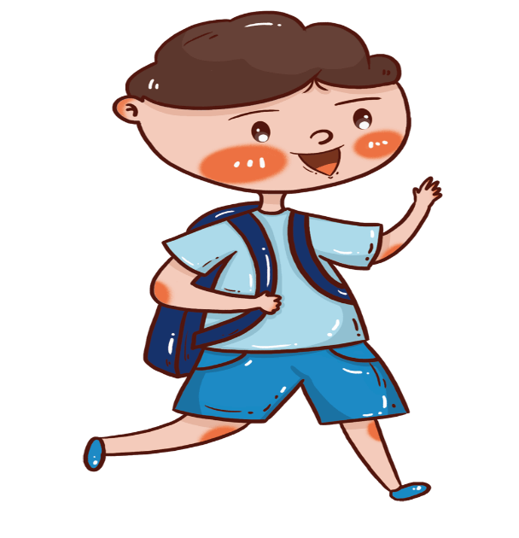
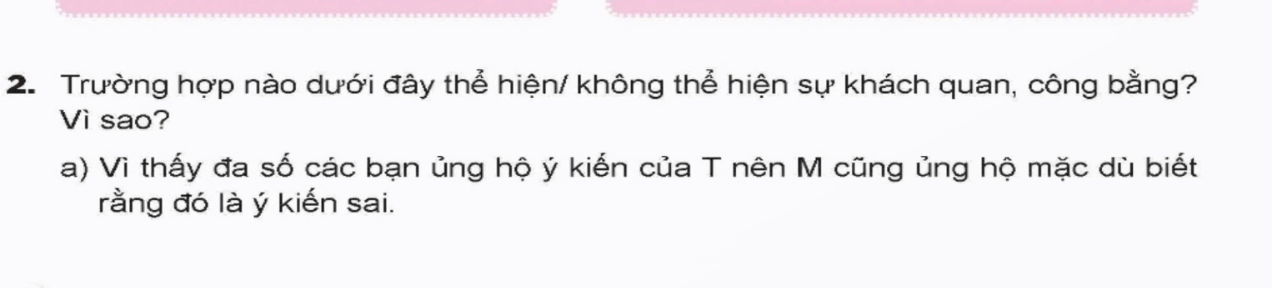
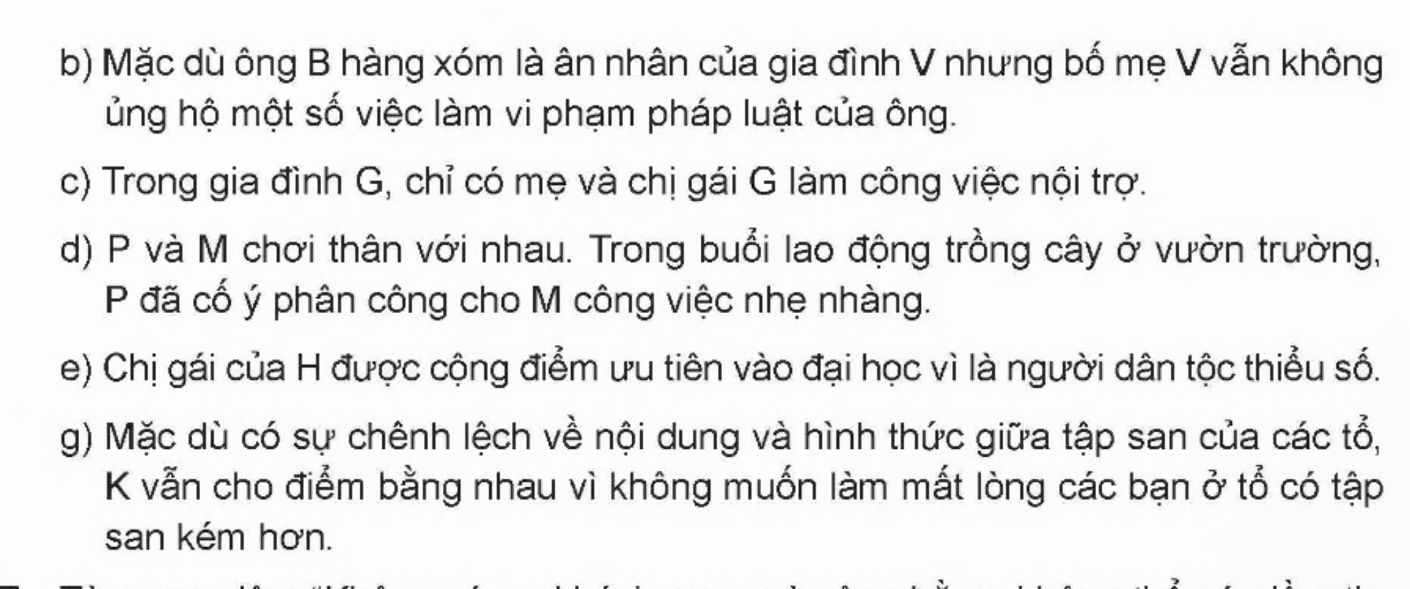
Bài Tập 2

Slide 25
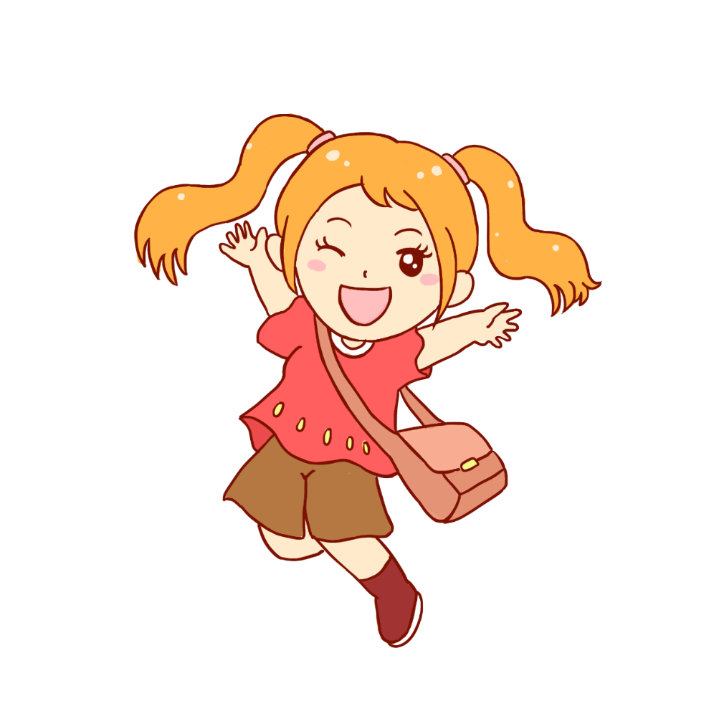
* Bài tập2
a. Không khách quan vì không phải lúc nào ý kiến của số đông cũng đúng.
b. Khách quan vì không thể ủng hộ việc làm vi phạm pháp luật dù người đó là ân nhân.
c. Không công bằng vì vi phạm bình đẳng giới.
d. Không công bằng vì thiên vị bạn thân.
e. Công bằng vì đã tạo điều kiện tốt hơn cho người yếu thế có cơ hội như người mạnh hơn.
g. Không công bằng mà là cào bằng.

Slide 26
* Bài tập 3: Góc chia sẻ
Từ quan niệm “Không có sự khách quan và công bằng, không thể có niềm tin và sự đồng lòng của mọi người”, em hãy viết một đoạn văn và thuyết trình trước lớp về ý nghĩa của sự khách quan, công bằng và tác hại của sự thiếu khách quan, công bằng.
Đoạn văn cần đáp ứng được các yêu cầu:
+ Nội dung: Làm rõ hai ý
- Tác hại của sự thiếu khách quan, công bằng: Không có sự khách quan và công bằng, không thể có niềm tin và sự đồng lòng của mọi người.
- Tác dụng của sự khách quan, công bằng: Sự khách quan và công bằng đem lại niềm tin và sự đồng lòng của mọi người.
+ Hình thức: Văn phong mạch lạc, lập luận chặt chẽ.

Slide 27
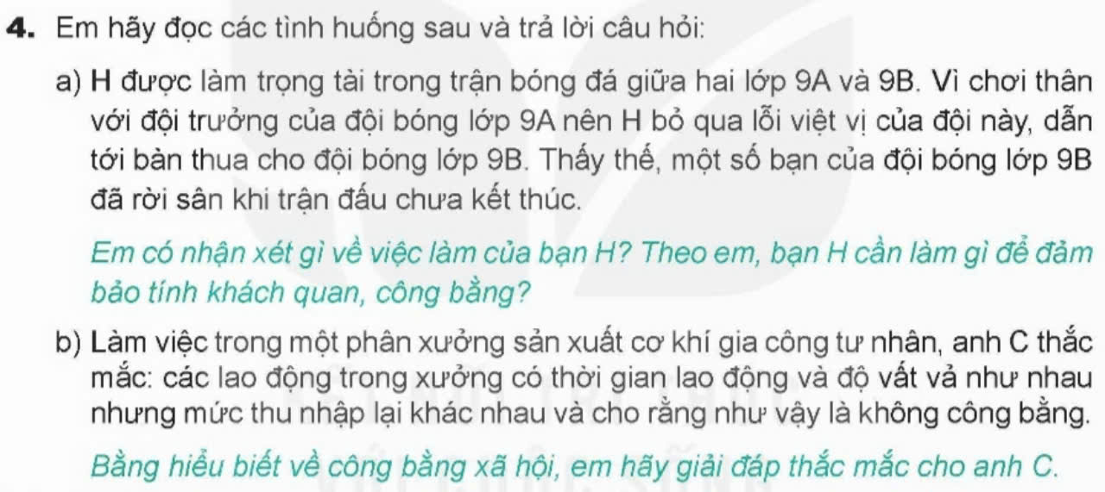
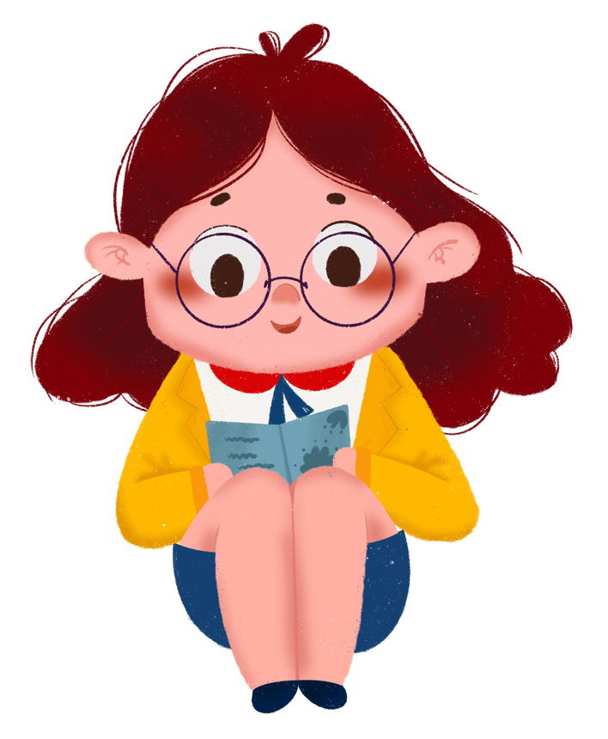
* Bài tập tình huống

Slide 28
* Bài tập tình huống
a. Việc làm của H không khách quan, công bằng (bỏ qua lỗi việt vị của đội bóng lớp 9A, dẫn tới bàn thua cho đội bóng lớp 9B). Là trọng tài, bạn H cẩn khách quan, chỉ ra lỗi của các cẩu thủ, không thiên vị bên nào, từ đó đảm bảo sự công bằng cho các đội bóng.
b. Suy nghĩ của anh c là không đúng. Người lao động có thời gian lao động và độ vất vả như nhau nhưng mức thu nhập lại khác nhau là do năng lực khác nhau nên đóng góp khác nhau.

Slide 29
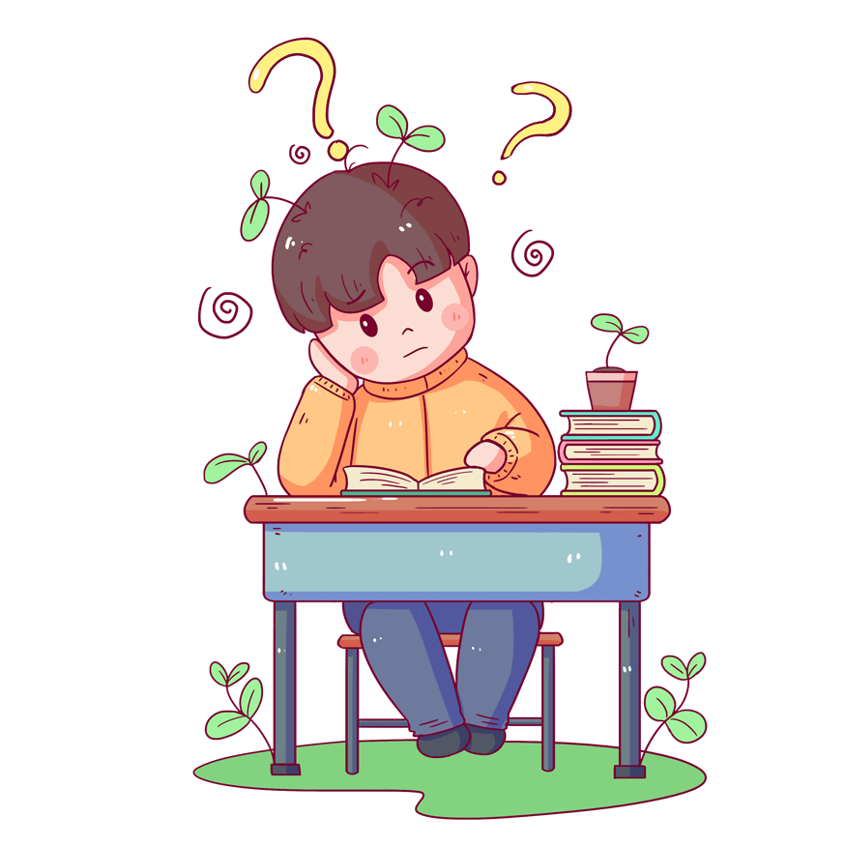
Góc chia sẻ
Kể về một số biểu hiện thiếu khách quan, công bằng trong cuộc sống và đề xuất cách khắc phục phù hợp.

Slide 30
III/ Vận dụng
Vận dụng 1 : Em hãy sưu tầm những câu chuyện về các tấm gương có thái độ, lời nói, hành động thể hiện khách quan công bằng trong cuộc sống hằng ngày. Từ đó, rút ra bài học và xây dựng kế hoạch rèn luyện cho bản thân.
Vận dụng 2 : “Thiết kế một áp phích tuyên truyền về vai trò của sự công bằng trong xã hội”.

Slide 31
III/ Vận dụng
Tiêu chí của áp phích:
Nội dung sát chủ đề, đảm bảo tính giáo dục. Gợi ý một số nội dung để thiết kế áp phích:
+ “Công bằng là nền tảng của một xã hội hoà bình và phát triển”.
+ “Công bằng là con đường dẫn tới tự do và sự hạnh phúc của con người”.
+ “Công bằng là sự cân đối giữa quyền lợi và trách nhiệm của mỗi cá nhân”...
- Hình thức: ngắn gọn, đẹp.

Slide 32

Cảm ơn các em!

